Slide 1
Единая система автоматизации поликлиник (ЕСАП)
Подготовил:
Карабанов А. А.
Буланов В. А.

Slide 2
Цель проекта
Основная цель проекта – это разработать централизованную систему здравоохранения, позволяющую усовершенствовать информационную и программную поддержку основных процессов поликлиник.

Slide 3

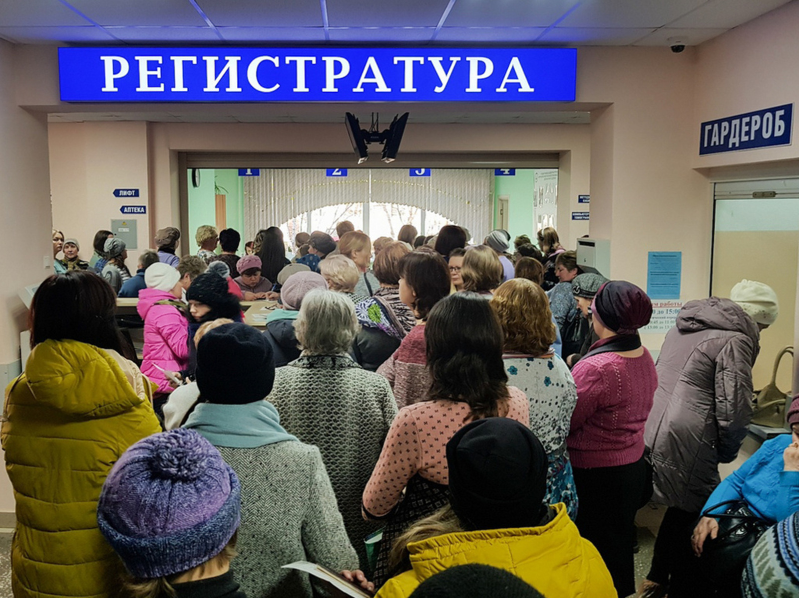
Проблема и решение

Slide 4
О системе
Врач:
Может просматривать расписание приема пациентов;
Может создавать, изменять и удалять записи на прием;
Может просматривать медицинскую историю пациента;
Может добавлять записи;
Может вносить диагнозы и рекомендации для пациентов;
Регистратор:
Может создавать новых пациентов в системе;
Может записывать пациентов на прием к врачам;
Может просматривать и редактировать информацию о пациентах;
Может проверять доступность и свободное время в расписании врачей;

Slide 5
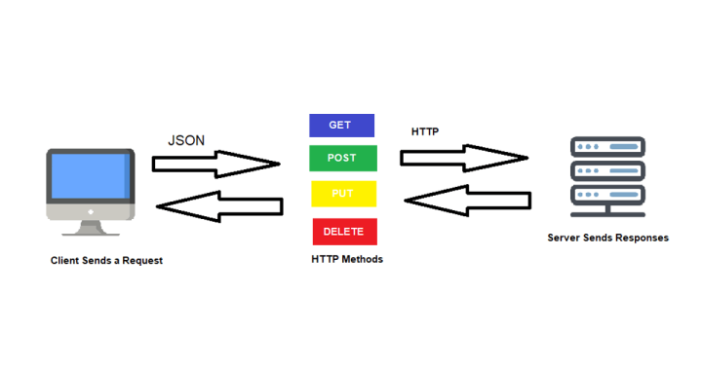
Общие принципы организации системы

Slide 6
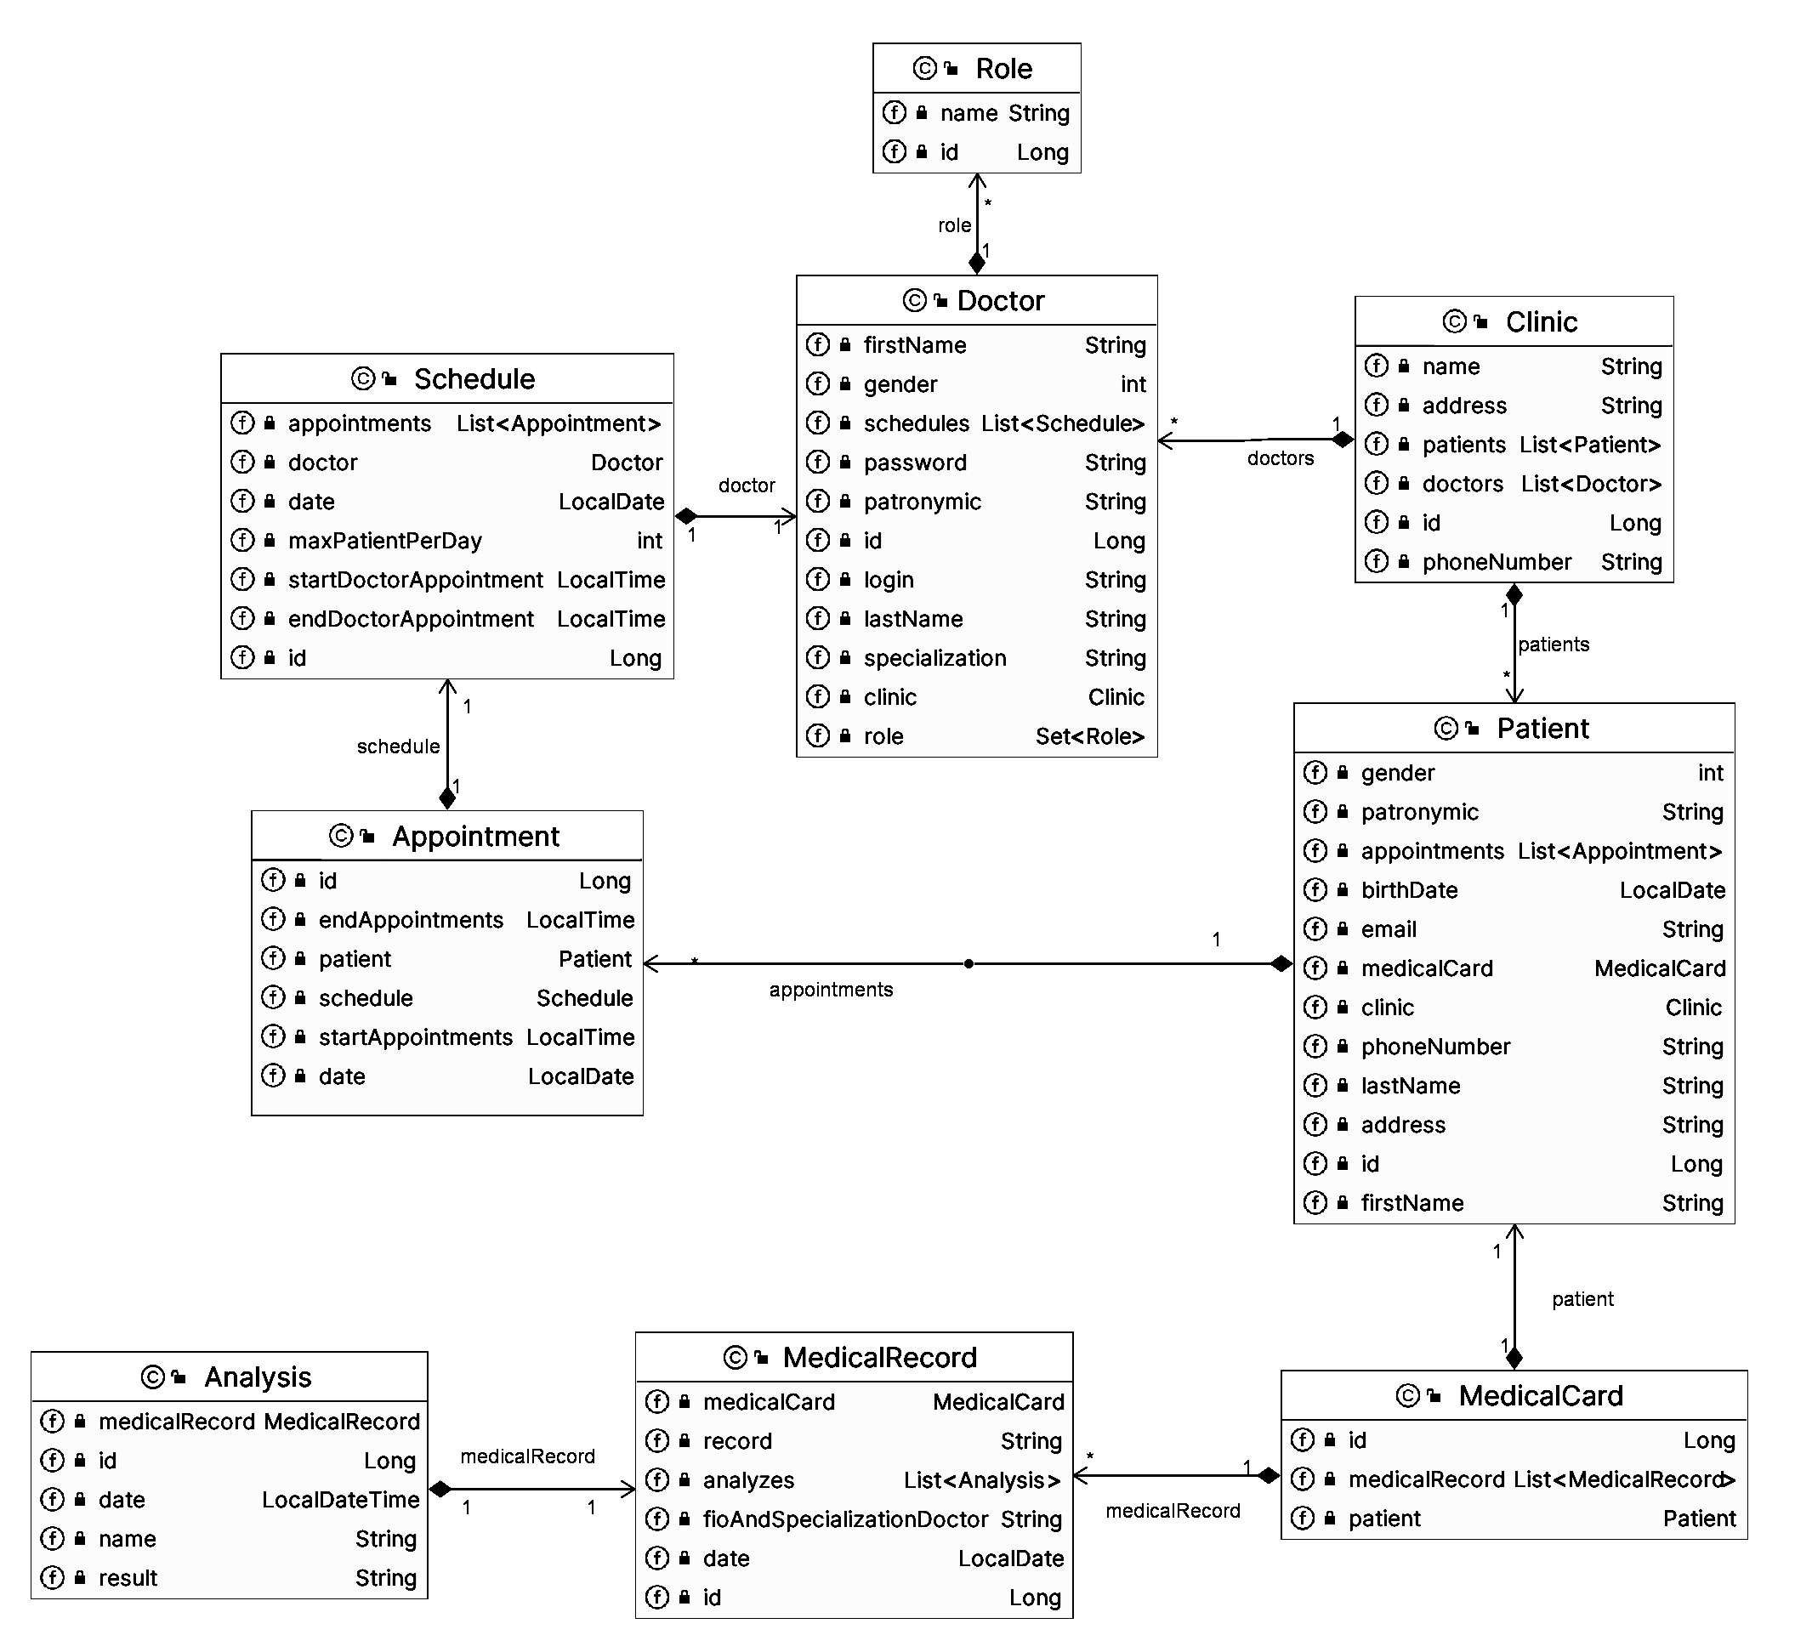
Диаграмма классов-сущностей

Slide 7
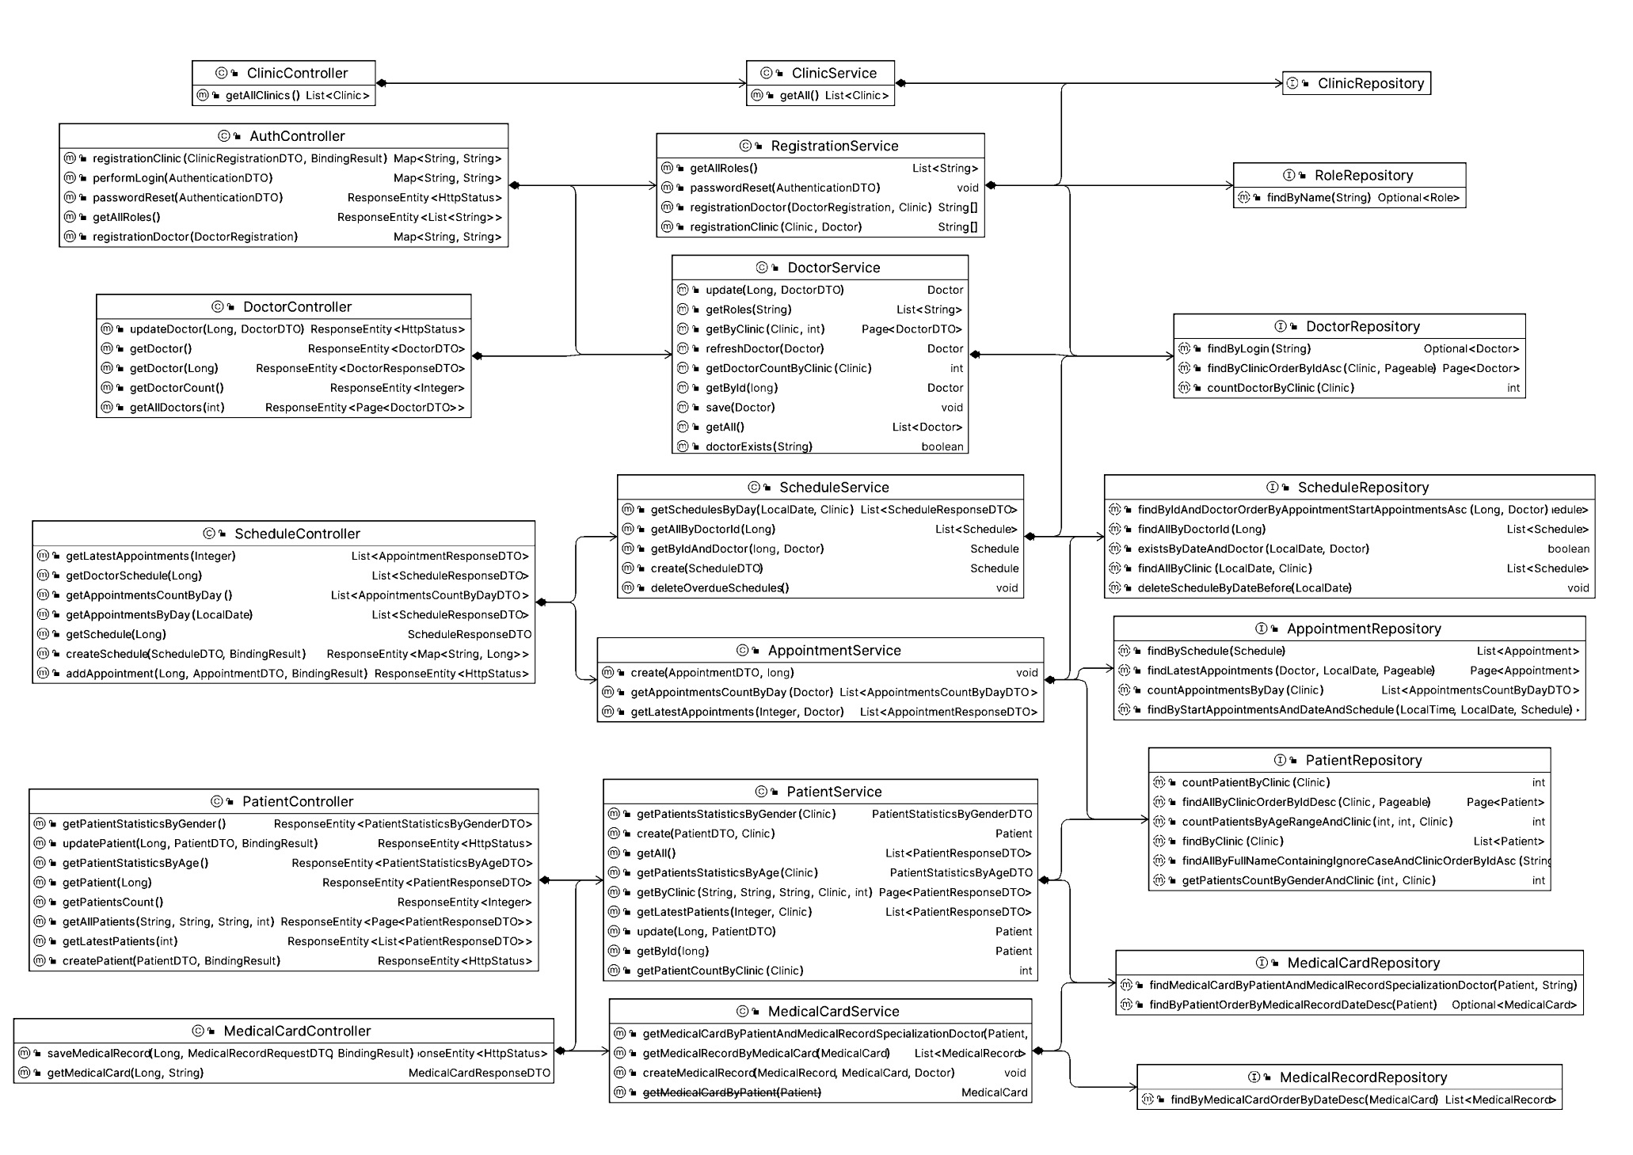
Диаграмма классов уровня бизнес-логики

Slide 8
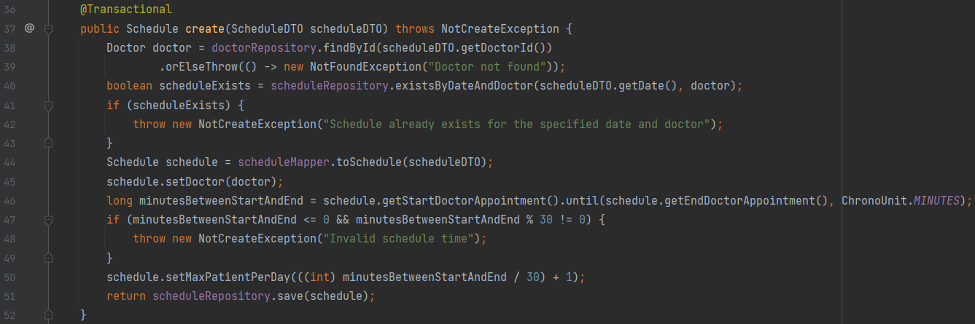
Сервис «Schedule»

Slide 9
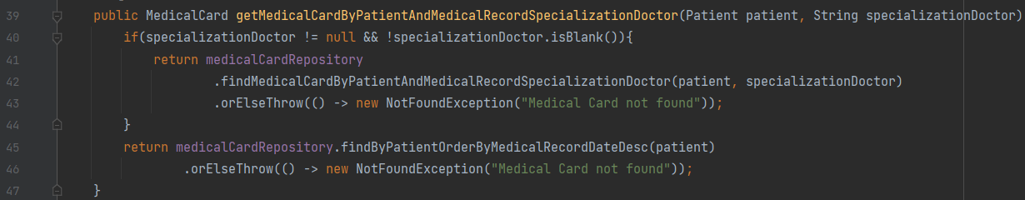
Сервис «MedicalCard»

Slide 10
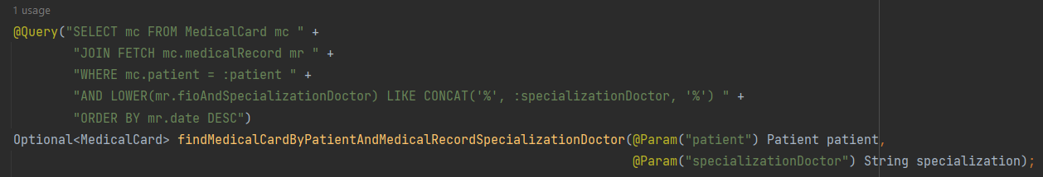
HQL Запрос для получения медицинской карты по фильтру

Slide 11
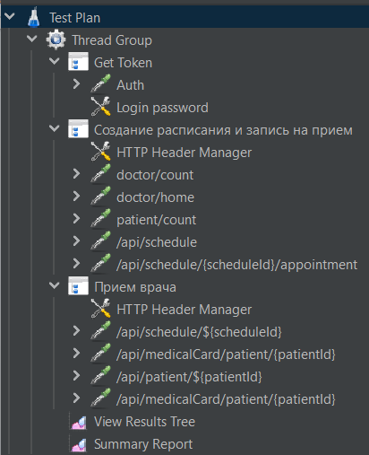
Тест план

Slide 12
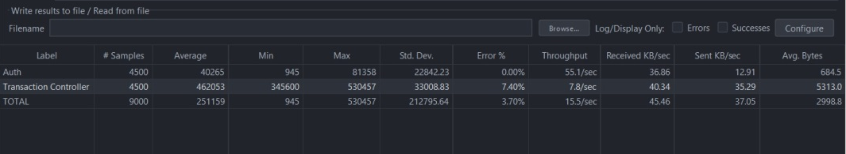
Результаты тестирования

Slide 13
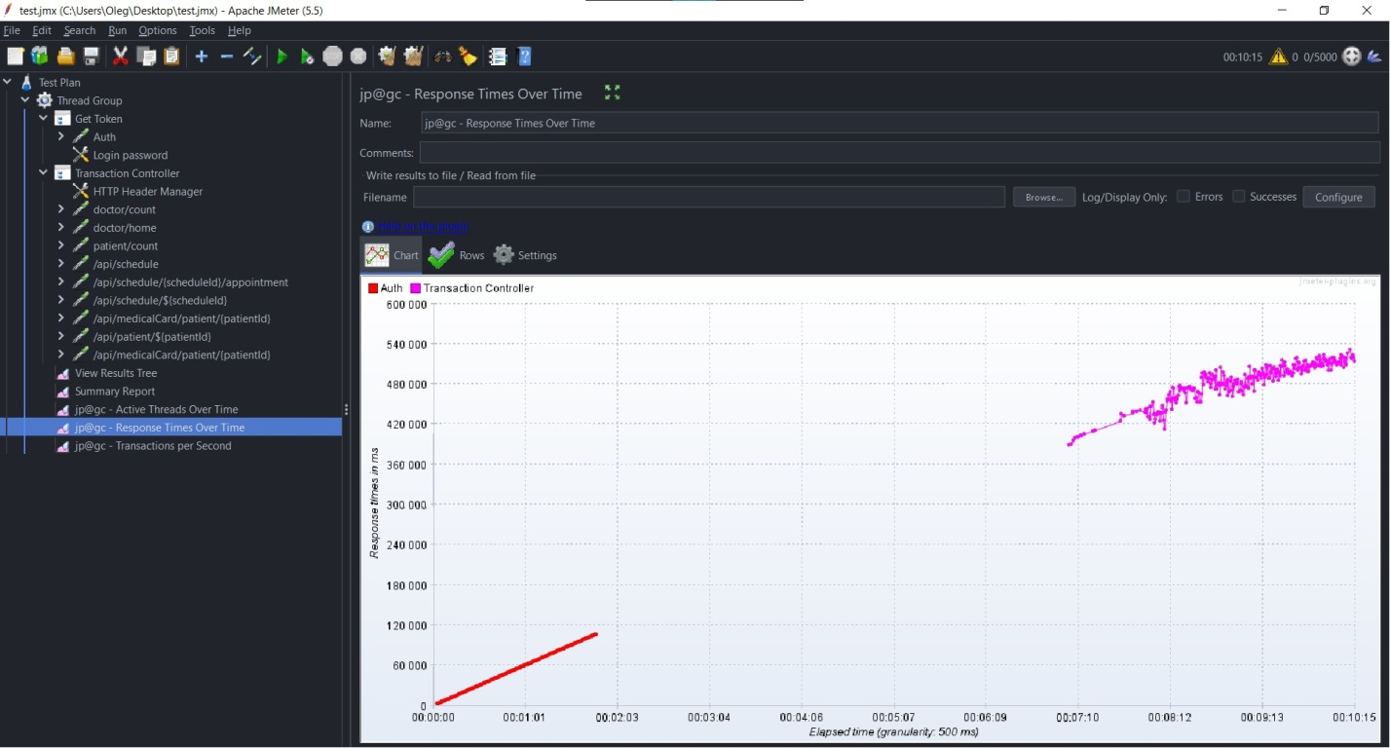
Время ответа

Slide 14
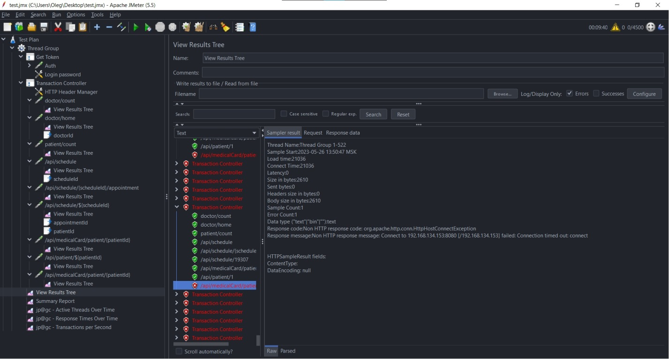
Проблемы, выявленные при тестировании

Slide 15
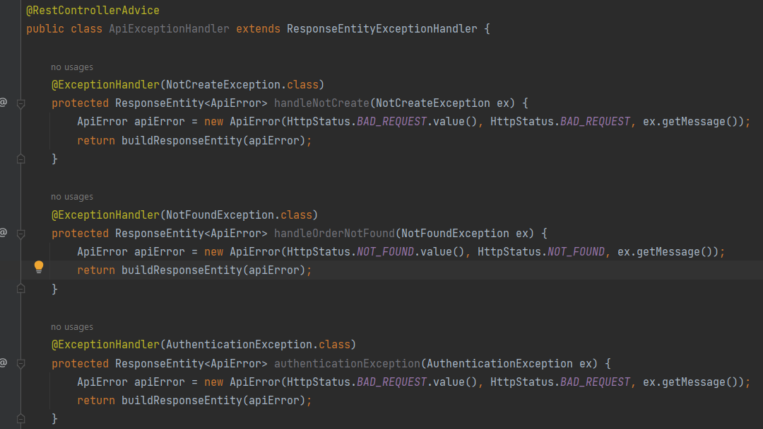
Обработка ошибок

Slide 16
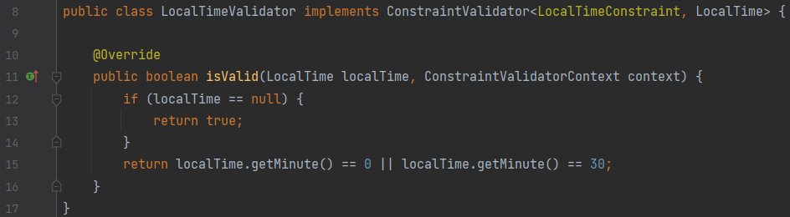
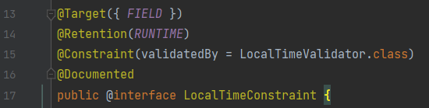
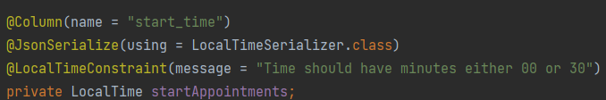
Кастомная валидация

Slide 17
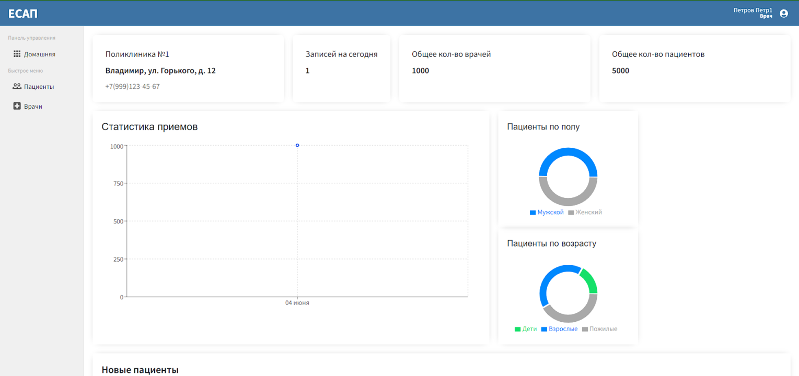
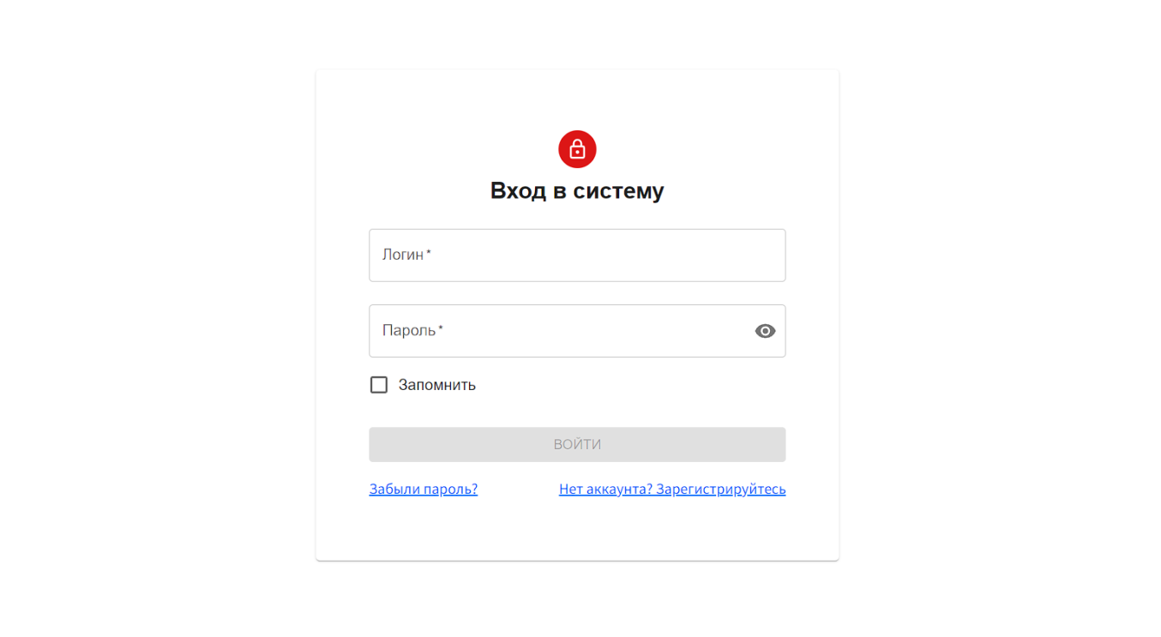
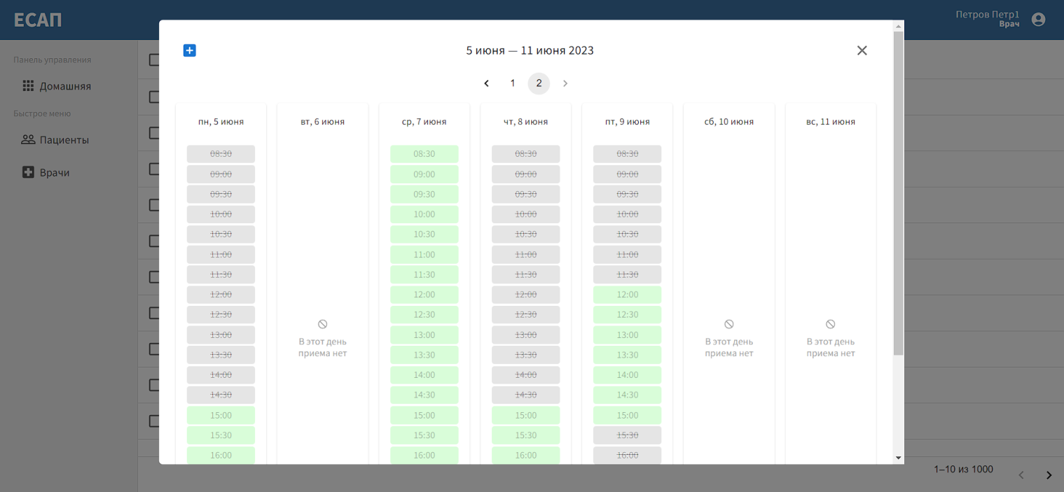
Демонстрация работы

Slide 18
Спасибо за внимание!

